Slide 1
Karger Campus:
授权码使用指南

Slide 2
Step 2a
注册新的
MyKarger账号
Step 1
访问Campus
Step 3
输入授权码
Step 4
访问课程
Step 2b
使用现有的
MyKarger账号

Slide 3

Step 1
登录https://courses.karger.com/，访问Karger Campus网站浏览课程

Slide 4
Step 1
点击our course后选择中文或英文课程，或者访问中文课程链接：https://courses.karger.com/bundles/campus-cn，英文课程链接：https://courses.karger.com/bundles/campus

Slide 5
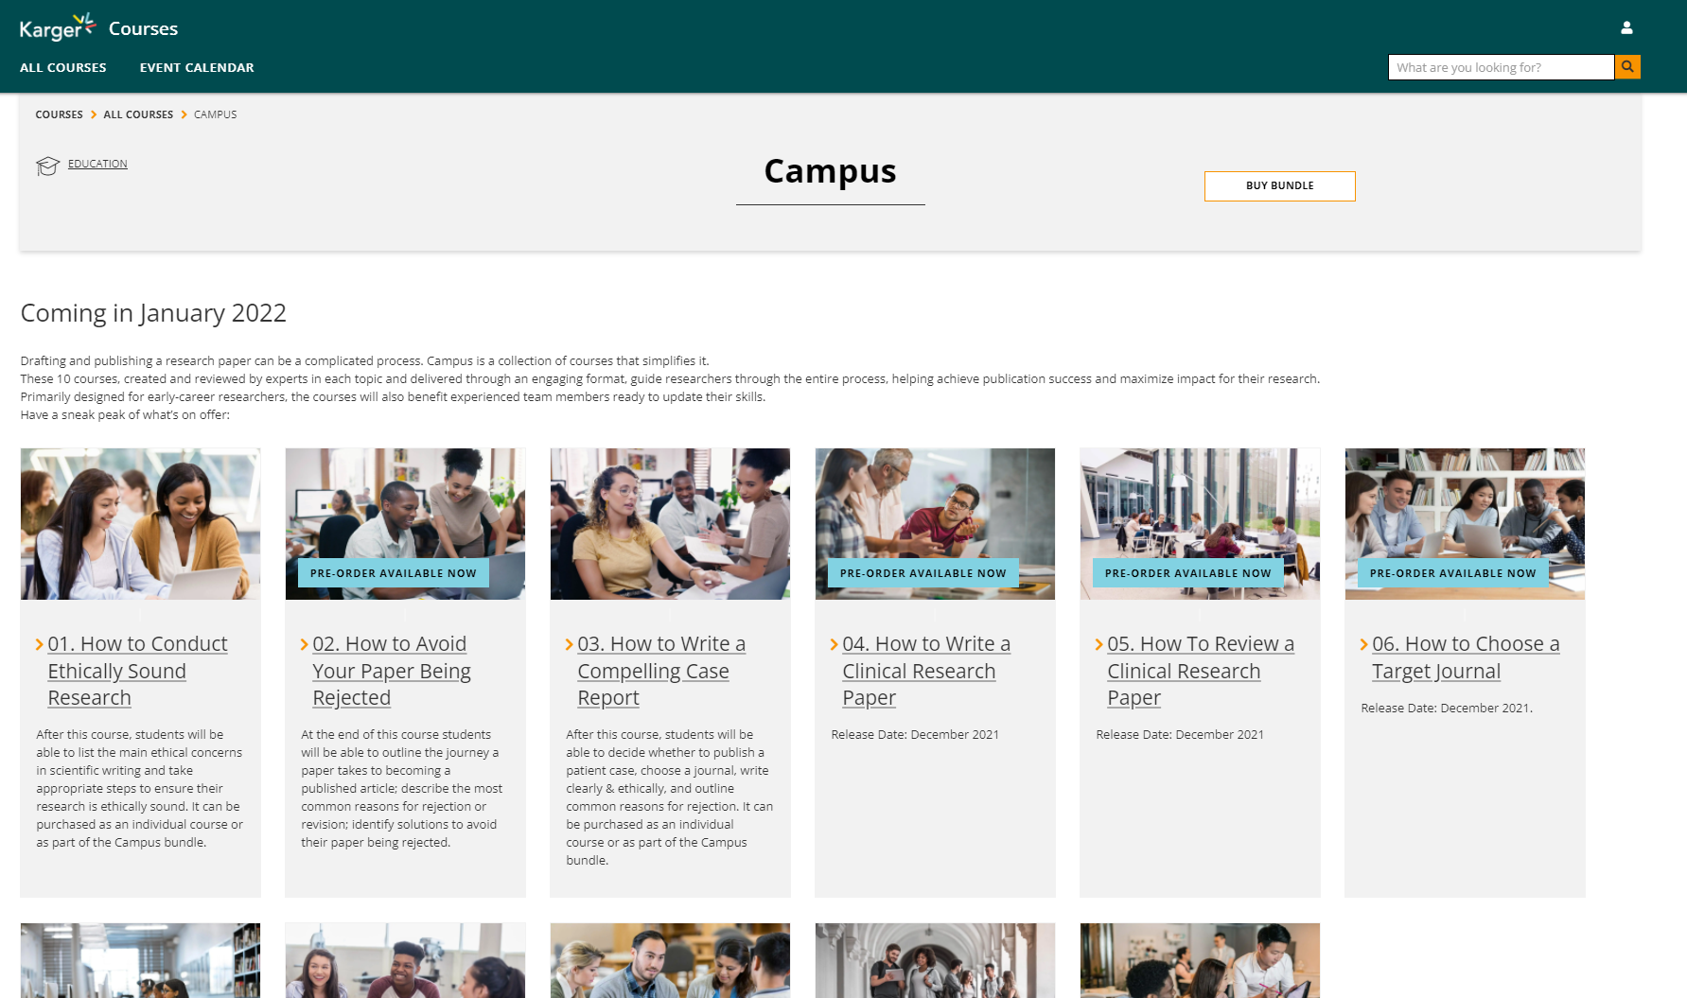
Step 1
进入后，点击 ‘buy bundle’
请注意：此授权码可以访问所有付费的中文课程和英文课程！

Slide 6
Step 2a
注册新的
MyKarger账号
Step 1
访问Campus
Step 3
输入授权码
Step 4
访问课程
Step 2b
使用现有的
MyKarger账号

Slide 7
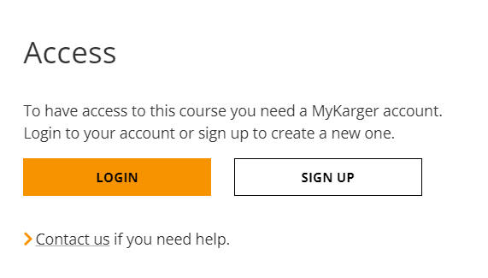
Step 2a
点击 ‘sign up’ 创建新的MyKarger账号

Slide 8
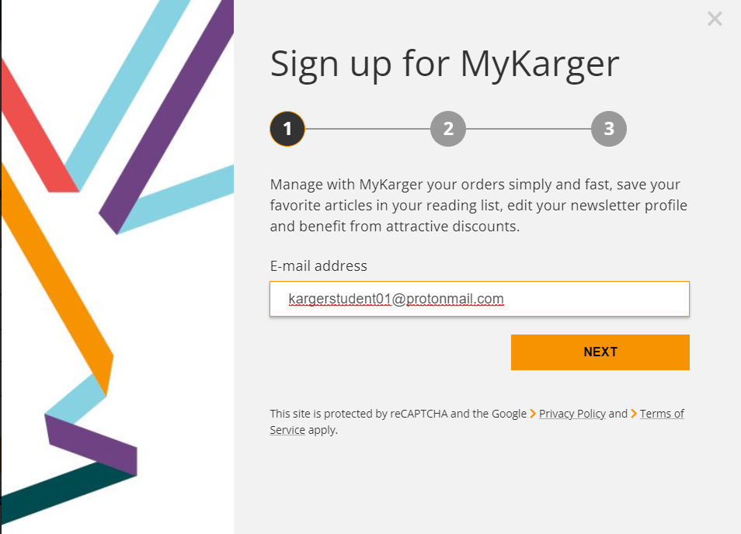
Step 2a
输入邮箱地址

Slide 9
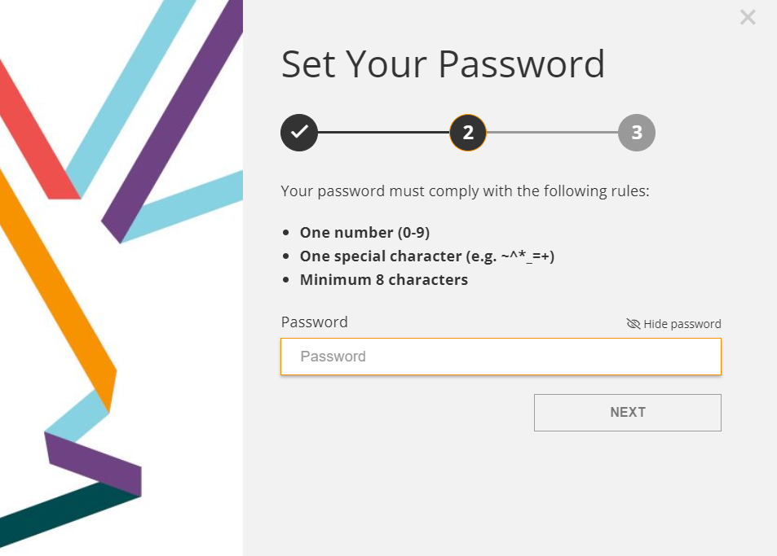
Step 2a
按规则设定密码

Slide 10
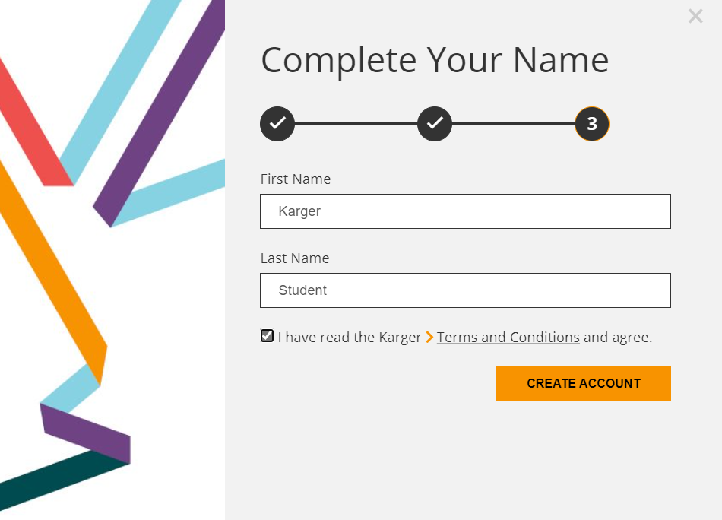
Step 2a
输入姓名，并选择同意条款和条件

Slide 11
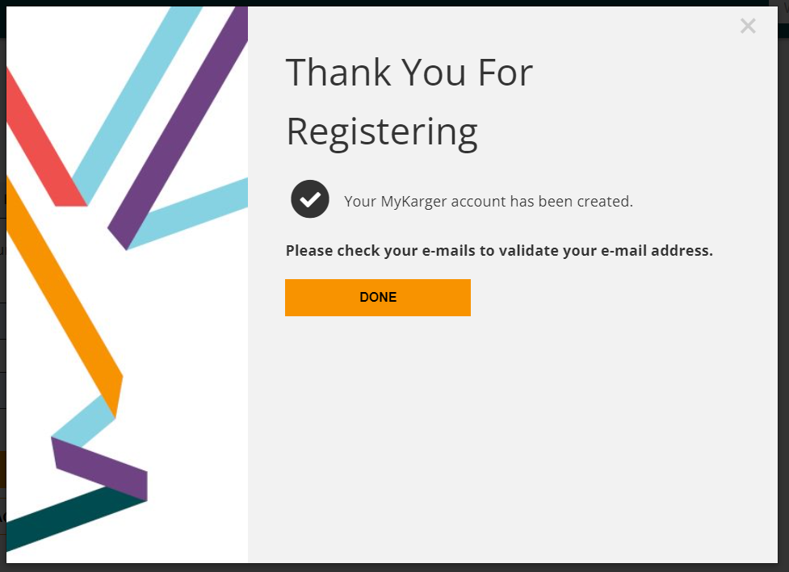
Step 2a
点击 ‘done’

Slide 12
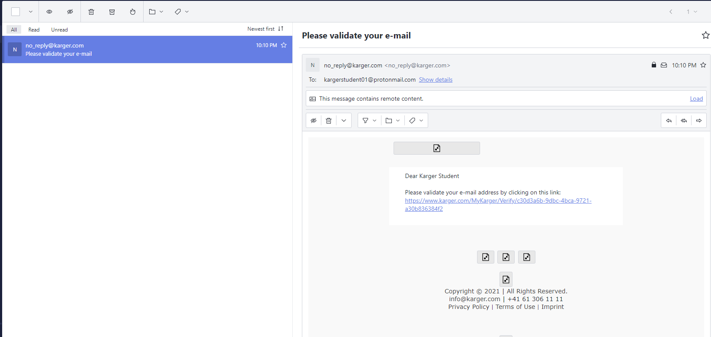
Step 2a
进入邮箱点击验证邮箱链接，完成注册。

Slide 13
Step 2a
注册新的
MyKarger账号
Step 1
访问Campus
Step 3
输入授权码
Step 4
访问课程
Step 2b
使用现有的
MyKarger账号

Slide 14
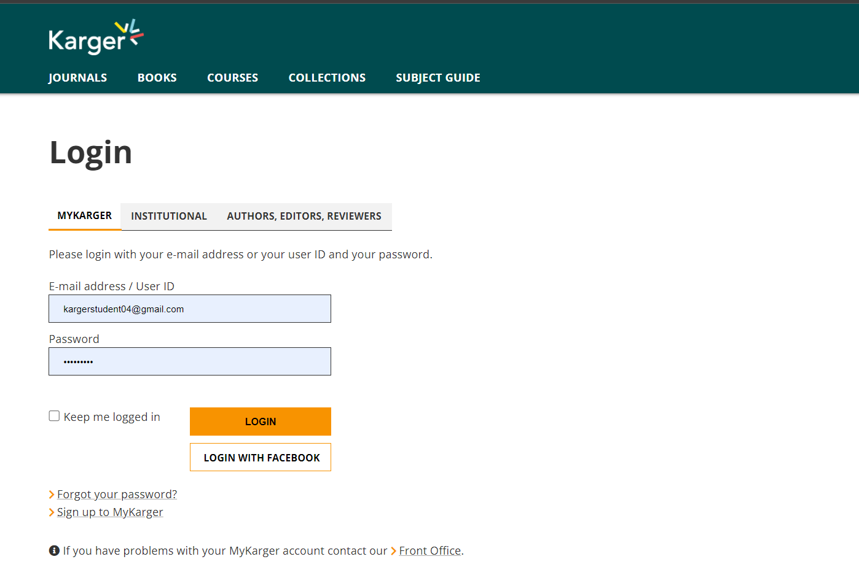
Step 2b
输入MyKarger账号信息

Slide 15
Step 2a
注册新的
MyKarger账号
Step 1
访问Campus
Step 3
输入授权码
Step 4
访问课程
Step 2b
使用现有的
MyKarger账号

Slide 16
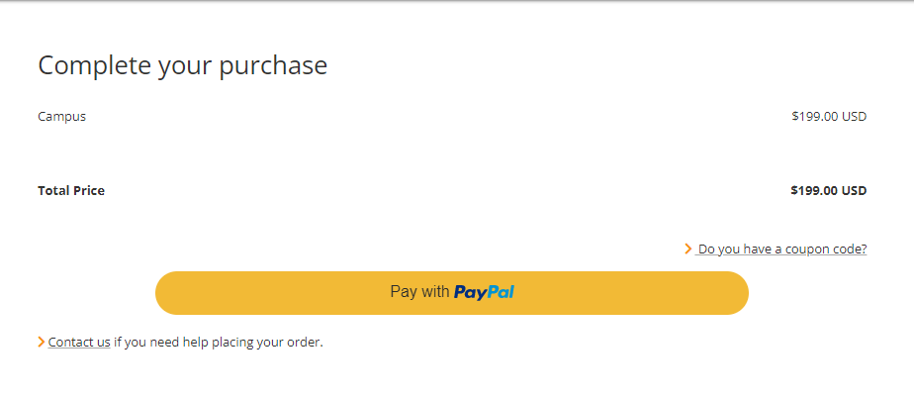
Step 3
点击 ‘do you have a coupon code?’

Slide 17
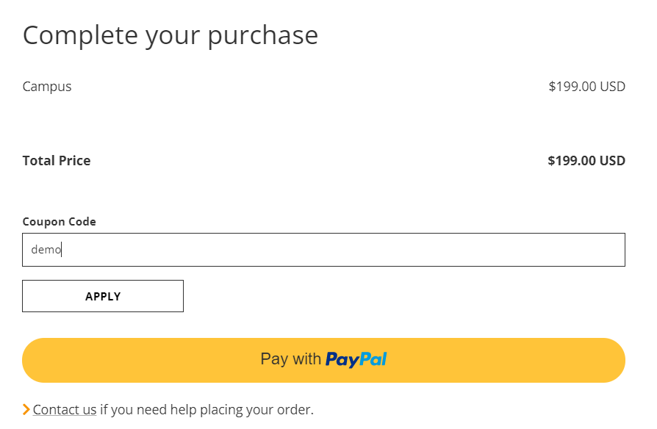
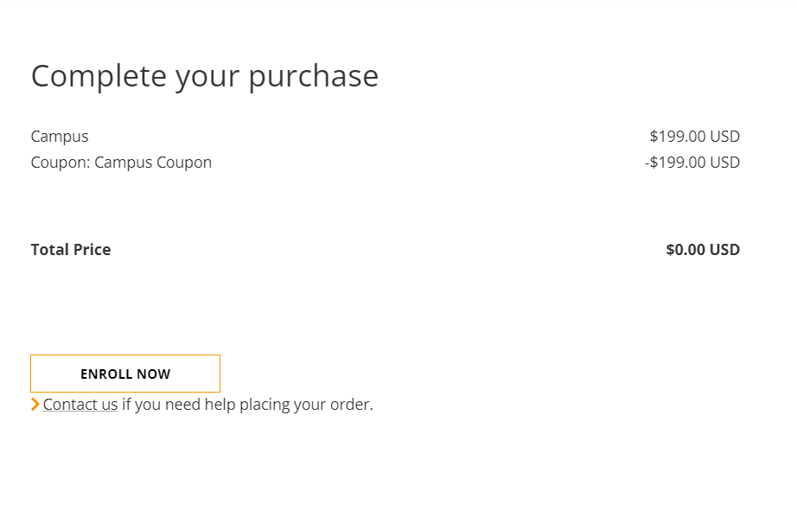
Step 3
输入本单位的授权码, 课程价格被抵扣为0，点击 ‘enroll now’

Slide 18
Step 2a
注册新的
MyKarger账号
Step 1
访问Campus
Step 3
输入授权码
Step 4
访问课程
Step 2b
使用现有的
MyKarger账号

Slide 19
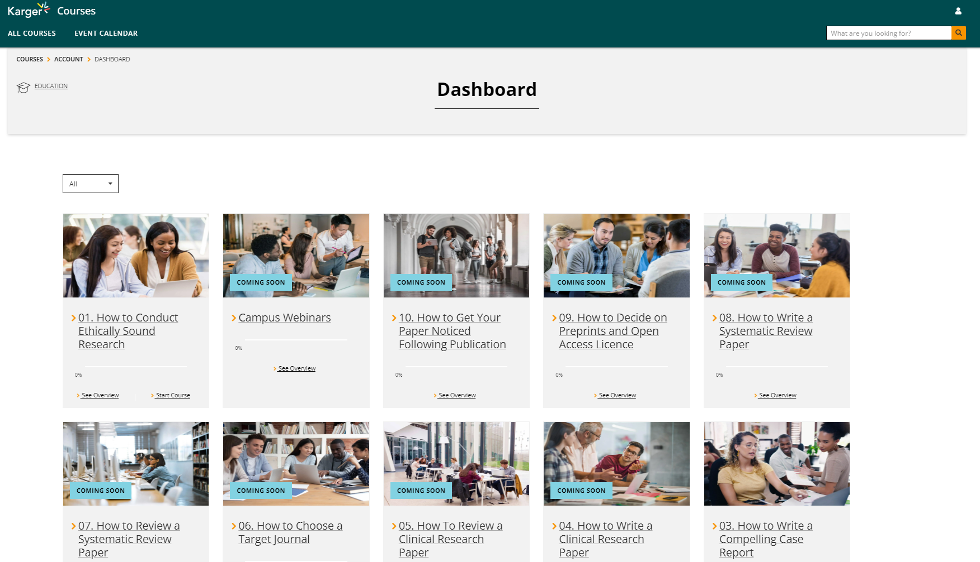
Step 4
即可访问所有的课程了！

Slide 20
使用过程中如有问题，请联系 j.gong@karger.com
或 中图公司销售代表.

